Slide 1



ИСТОРИЯ КАК НАУКА
Открой Мир в одном университете!

Slide 2


ПЛАН ЛЕКЦИИ
1. Понятие «история».
2. Методы исторической науки. Основные функции.
3. Понятие «общество». Основные законы развития общества.
4. Социально-экологические кризисы в истории человечества.
5. Основные подходы к истории: формационный, культурологический, цивилизационный.
6. Место России среди других цивилизаций.

Slide 3
Понятие «история»
История – наука, исследующая факты, события и процессы на базе исторических источников (например: летописей), для установления закономерностей исторического развития общества.
Объект истории — жизнь людей в разных странах, развитие человеческих сообществ как на отдельных территориях, так и на всем земном шаре.
Предметом исторической науки является деятельность людей, или субъективный фактор исторического процесса.

Slide 4
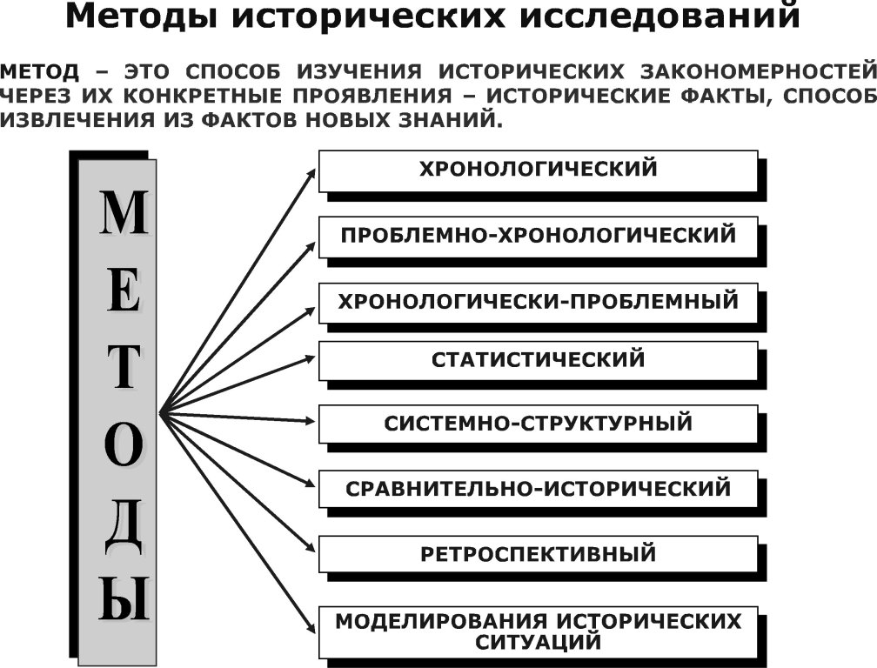
Методы. Функции истории

Slide 5
Методы. Функции истории
Принципы истории
Принцип историзма
Принцип объективности
Принцип диалектики

Slide 6
Методы истории
Методы, используемые в историческом исследовании, можно разделить на две группы: общенаучные и специальные (частнонаучные).
Общенаучные методы подразделяются на эмпирические (наблюдение, описание, измерение, сравнение, эксперимент) и теоретические (анализ и синтез, индукция и дедукция, абстрагирование, обобщение, аналогия, инверсия, моделирование, системно-структурный подход, построение гипотез).
К специальным историческим методам относятся:
– конкретно-исторический или идеографический метод; суть его – в описании фактов, явлений и событий, без чего невозможно ни одно исследование;
– сравнительно-исторический метод; подразумевает, что явление изучается не само по себе, но в контексте подобных явлений, разнесенных во времени и пространстве; сопоставление с ними дает возможность глубже понять исследуемый феномен;

Slide 7
Методы истории
– историко-генетический метод; связан с прослеживанием генезиса – т.е. зарождения и развития изучаемого явления;
– ретроспективный метод; заключается в последовательном проникновении в прошлое с целью выявления причин событий;
– историко-типологический метод; связан с классификацией объектов познания по избранному признаку (признакам) для облегчения их анализа (в чистом виде предстает, например, в археологии, где обширные классификации и хронологии строятся на определенных видах орудий труда, керамики, украшений, форме погребений и пр.)
– хронологический метод; предусматривает изложение исторического материала в хронологической последовательности.
Кроме того, в исторических исследованиях используются методы других наук, приходящих на помощь истории в рамках междисциплинарного взаимодействия: лингвистика, антропология, биология, медицина, социология, психология, география, геология, физика, химия, математика(статистика).

Slide 8
История как наука состоит из нескольких блоков дисциплин.
история России
история других стран
история определенного региона
история континента
история всего мира
история государства и права
история экономики и экономических учений
история религий
история культуры
гендерная история
социальная история
археология
архивоведение
геральдика
нумизматика
ономастика
историческая антропология
демография
метрология

Slide 9
Функции истории
1. Познавательная функция заключается в выявлении закономерностей исторического развития. Она способствует интеллектуальному развитию обучаемых и состоит в самом изучении исторического пути стран и народов, в объективном отражении, с позиции историзма, всех явлений и процессов, составляющих историю человечества.
2. Воспитательная функция способствует формированию гражданских, нравственных качеств и ценностей на исторических примерах.
3. Прогностическая функция заключается в возможности предвидения будущего на основе анализа исторических событий прошлого и настоящего.
4. Функция социальной памяти заключается в том, что исторические знания выступают в качестве способа идентификации и ориентации общества и личности.
5. Практически-политическая. Сущность ее в том, что история как наука, выявляя на основе теоретического осмысления исторических фактов закономерности развития общества, помогает вырабатывать научно обоснованный политический курс, избегать субъективных решений.

Slide 10
Понятие «общество». Основные законы развития общества
Общество – это динамичная саморазвивающаяся система, отделившаяся от природы, но не порвавшая связь с нею.
Главные признаки это системы:
Самоорганизация.
Саморазвитие.
Самодеятельность.
Самодостаточность.

Slide 11
Понятие «общество». Основные законы развития общества
Законы нелинейного развития общества
Закон ускорения развития общества
Закон неодинаковой скорости общественного развития разных народов

Slide 12
Социально-экологические кризисы в истории человечества
Общество проходит через череду социальных и экологических кризисов.
Каждый кризис – это вызов обществу, ситуация исторического выбора, который ведет либо к повышению структурной организации системы, либо к его гибели.

Slide 13
Социально-экологические кризисы в истории человечества
Глобальные кризисы человечества
Кризис неолитического периода
Кризис Средневековья
Кризис Новейшего времени

Slide 14
Основные подходы к истории: формационный, культурологический, цивилизационный
Историки не просто собирают факты (с лат. — «сделанное, совершившееся»), но и осмысливают их с разных теоретических позиций.

Slide 15
Археологическая периодизация
1. Каменный век – св. 2 млн. – 6 тыс. лет назад. Делится на древний (палеолит), средний (мезолит) и новый (неолит).
2. Медный век (энеолит) – 6 – 4 тыс. до н. э. (На некоторых территориях 4 – 3 тыс. до н. э.).
3. Бронзовый век – 4 – 1 тыс. до н. э. (На некоторых территориях – 3 – 1 тыс. до н. э.).
4. Железный век – 1 тыс. до н. э. – сер. ХХ в. н. э.
5. Век искусственных материалов и композитов – сер. ХХ в. н. э. – до настоящего времени.

Slide 16
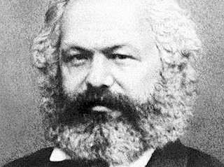
Формационный подход
Карл
Маркс
Основной труд: «Капитал»

Slide 17
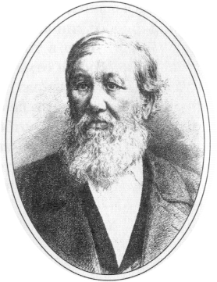
Культурологический подход
Николай
Яковлевич
Данилевский
Основной труд: «Россия и Европа»

Slide 18
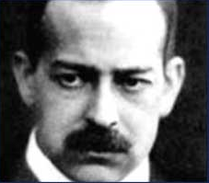
Культурологический подход
Освальд
Шпенглер
Основной труд: «Закат Европы»

Slide 19
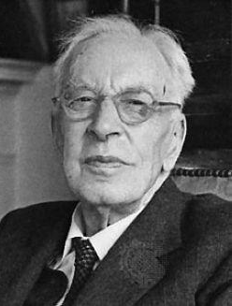
Цивилизационный подход
Тойнби
Арнольд
Джозеф
Основной труд:
«Постижение истории»

Slide 20
Место России среди других цивилизаций
Современные историки различают три типа цивилизаций:
Первичные
Вторичные
Периферийные
Россия – периферийная цивилизация

